Slide 1
МБДОУ «Детский сад «Медвежонок»
Проект «Мы помним, мы гордимся!»
Подготовила: воспитатель
Бабкова Т. М.

Slide 2
Паспорт проекта
Вид проекта: познавательно-творческий
Продолжительность проекта: долгосрочный (январь-май)
Участники проекта: дети, родители воспитанников, воспитатели, специалисты.

Slide 3
Актуальность проекта
В дошкольном возрасте закладывается фундамент жизненных ориентировок в окружающем мире, и все, что ребенок усвоит в детском саду, прочно останется с ним навсегда. Вот почему с раннего возраста необходимо воспитывать у дошкольников нравственно-патриотическое воспитание.
У детей в этом возрасте не сформирован патриотизм, им нужно помочь найти связь с Родиной, рассказать , как наши предки защищали и любили ее. В результате систематической воспитательной работы у детей могут быть сформированы элементы гражданственности и патриотизма.

Slide 4
Цель: формирование представлений у детей о ВОВ.
Задачи:
познакомить детей с первоначальными сведениями о ВОВ;
развивать речь, воображение, мышление;
активизировать словарь;
развивать умение взаимодействовать друг с другом, побуждать к совместной деятельности;
формировать знания детей о празднике Дне Победы;
воспитывать у детей гордость и уважение к ветеранам ВОВ, чувства гордости за Родину;
приобщать родителей к работе по патриотическому воспитанию детей.

Slide 5
Интеграции образовательных областей в процессе реализации проекта:
познавательное развитие
социально-коммуникативное развитие
физическое развитие
речевое развитие
художественно-эстетическое развитие

Slide 6
Ожидаемые результаты
обогащение знаний детей о ВОВ;
воспитание заботливого и уважительного отношения к ветеранам ВОВ;
развитие творческих способностей детей в продуктивной и музыкальной деятельности;
развитие чувства гордости и патриотизма к своей Родине;
осознание родителями важности патриотического воспитания дошкольников.

Slide 7
Продукт проектной деятельности
Выставка детского творчества.
Создание альбома «Военная техника».
Создание уголка памяти.
Участие в акциях.
Методический материал о ВОВ, буклеты, папки-передвижки.

Slide 8
Этапы реализации проекта
Подготовительный этап.
-разработка проекта;
-определение проблемы проекта;
-постановка цели задач;
-определение основных форм работы;
-сбор информации, литературы, дополнительных материалов;
-работа по составлению этапов и плана по реализации проекта.

Slide 9
Основной этап.
Познавательное развитие:
Беседы «День Победы», «Что такое «Вечный огонь?»
Рассматривание книг, иллюстраций и альбомов по теме «День Победы», «ВОВ», «Военная техника», «Военные профессии».
Просмотр мультфильма «Мальчиш-Кибальчиш».
Показ презентации «Мы помним, мы гордимся».

Slide 10
Социально-коммуникативное развитие
Игры:
«Военная техника», «Четвертый лишний»
Сюжетно-ролевая игра: «Больница»
Ситуация общения на тему: «Какими качествами должен обладать солдат»

Slide 11
Физическое развитие
Подвижные игры: «Самолеты»,
Игры-эстафеты: «Сбей кеглю», «Попади в цель», «Передай гранату».
Дыхательная гимнастика: «Флажок»
Физкультминутки: «Самолеты», «Салют»
Игра «Преодолей препятствие»

Slide 12
Речевое развитие
Чтение стихотворений «Праздник Победы» Т. Белозерова, «Твои защитники» Л. Кассиль, «День Победы» С. Михалков», «Салют» О. Высотская, «Что такое День Победы» А. Усачев.
Чтение пословиц и поговорок о войне.
Отгадывание загадок о войне и военной технике.

Slide 13
Художественно-эстетическое развитие:
Слушание песен «Наша Родина сильна» А. Филипенко, «День Победы».
Рисование: «Салют победе», коллективная работа «Цветы ветеранам»
Лепка: «Танк»
Аппликация: «Открытка ко Дню Победы», «Самолеты», «Вечный огонь» (пластилинография)
Конструирование: «Корабль», «Танк»

Slide 14
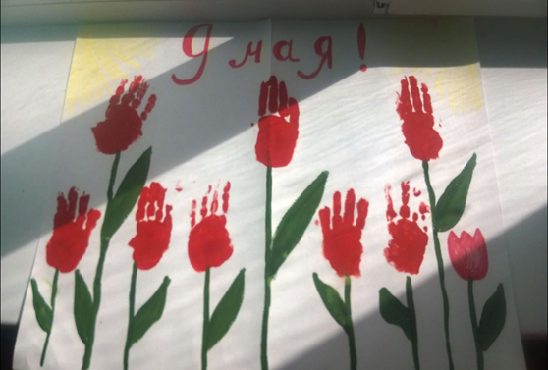
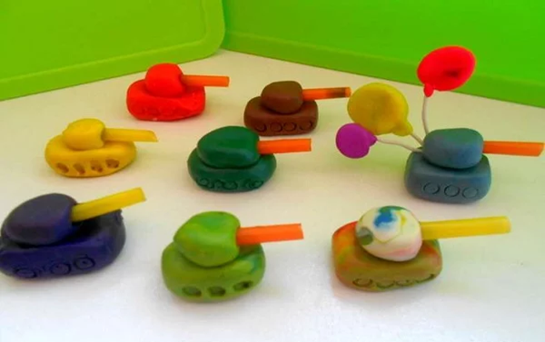
Реализация проекта

Slide 15
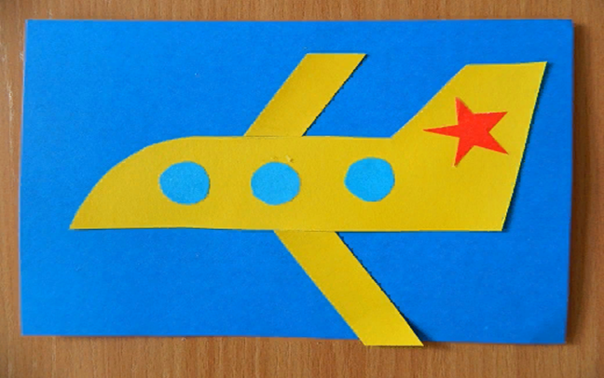
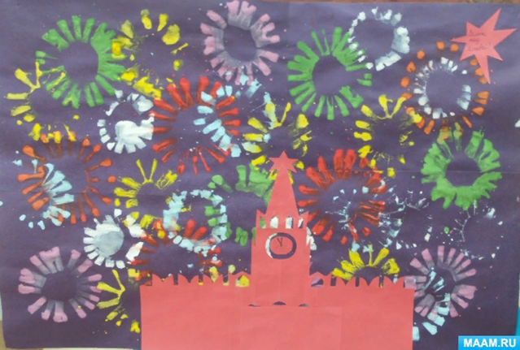

Slide 16
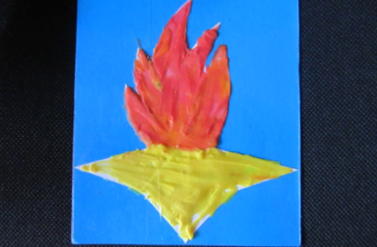
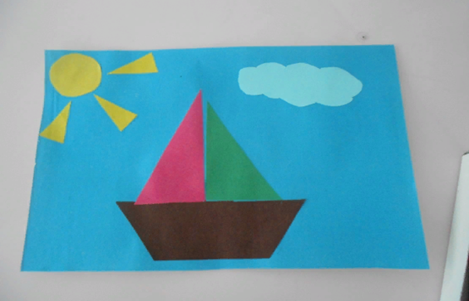

Slide 17
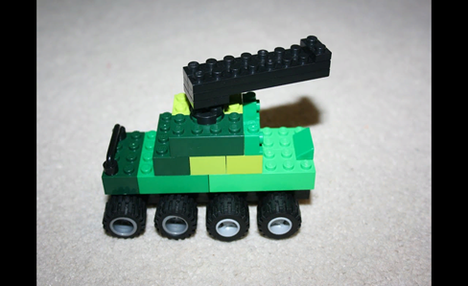
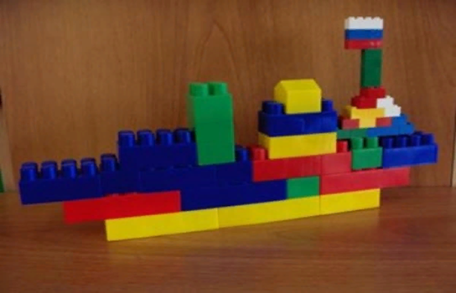

Slide 18
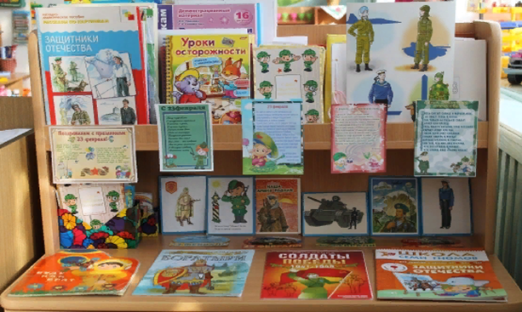
Тематическая выставка в книжном уголке

Slide 19
Работа с родителями
Консультация для родителей «Как рассказать ребенку о войне.
Папки-передвижки ко Дню Победы.
Памятка «Как воспитать юного патриота».
Буклеты.
Участие в акциях «Георгиевская ленточка», «Бессмертный полк».
Конкурс рисунков ко Дню Победы с детьми.
Создание в группе уголка памяти.

Slide 20
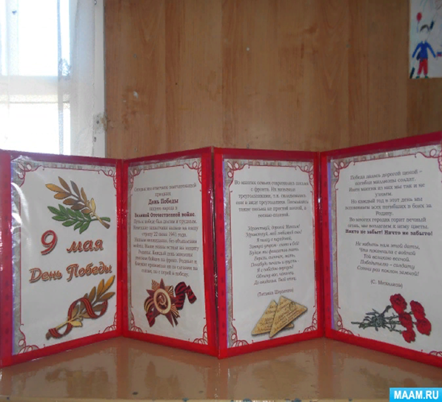

Работа с родителями

Slide 21


Slide 22

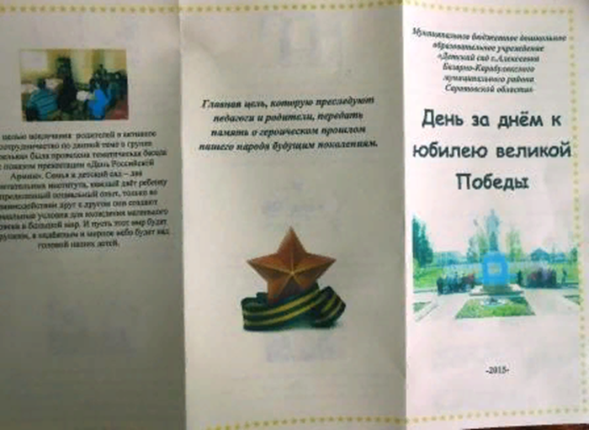
Буклеты

Slide 23
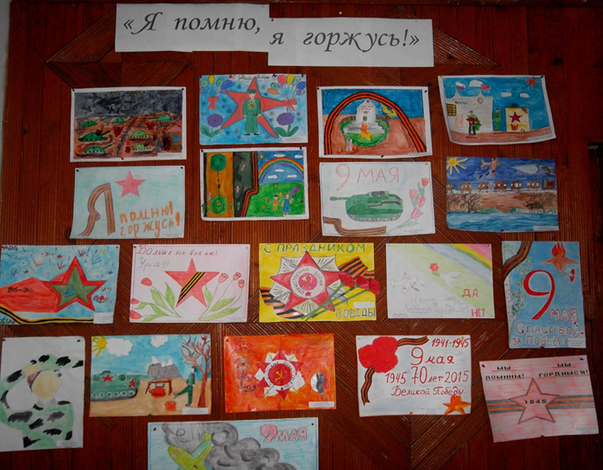
Заключительный этап
(продукты проектной деятельности)
Выставка детского творчества

Slide 24
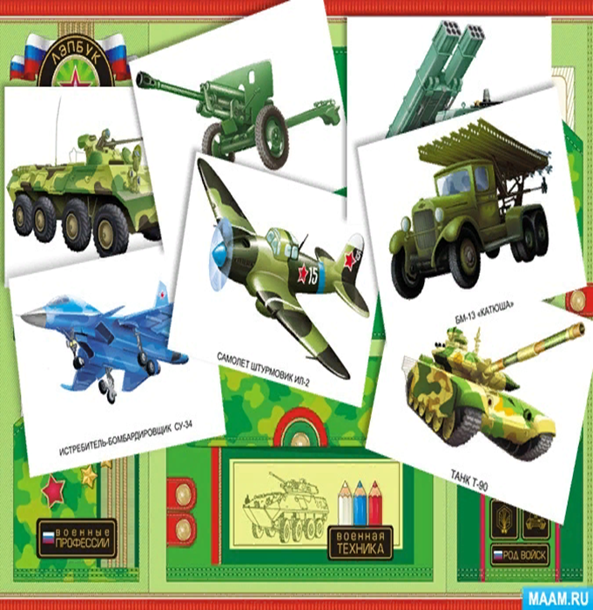
Создание альбома «Военная техника»

Slide 25
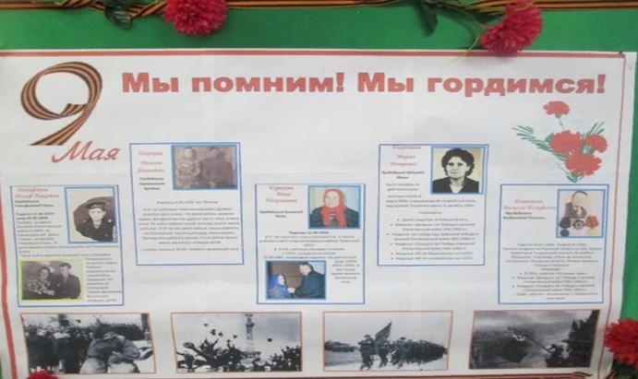
Уголок памяти

Slide 26
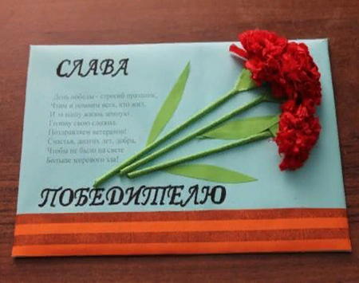
Акция «Подарок ветерану»

Slide 27
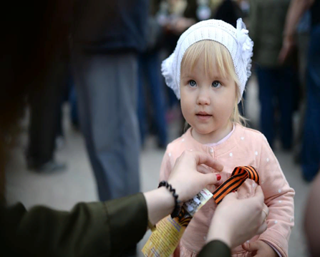
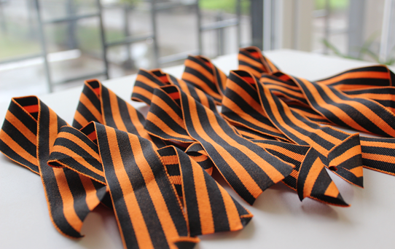
Акция «Георгиевская ленточка»

Slide 28
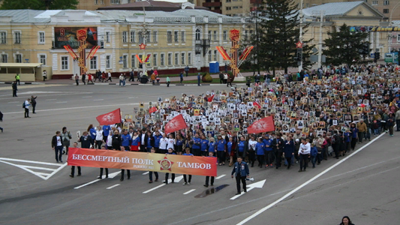
Бессмертный полк

Slide 29

Фотовыставка «Дети-герои войны»

Slide 30
Результативность проекта
В результате реализации данного проекта дети заинтересовались данной темой, проявили познавательную активность при знакомстве со сведениями о ВОВ и празднике Победы. Полученные знания дети отразили в продуктивных видах деятельности, во время ОД, в сюжетно-ролевых играх. Познакомились с подвигами участников войны. У детей сформировалось чувство гордости за свой народ и его боевые заслуги, уважение к защитникам Отечества, ветеранам ВОВ, которые ценой своей жизни подарили нам мирное небо над головой.

Slide 31
Спасибо за внимание!

